Slide 1


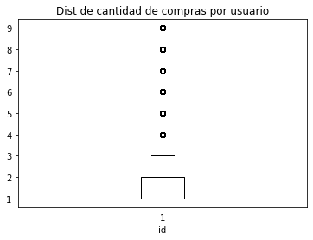
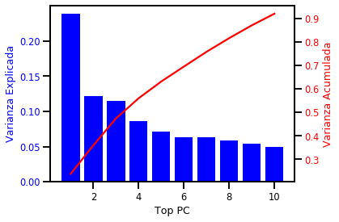
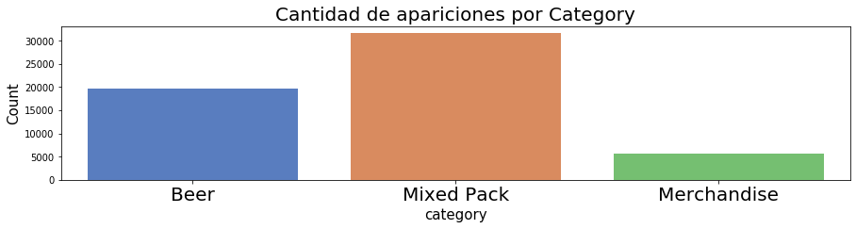
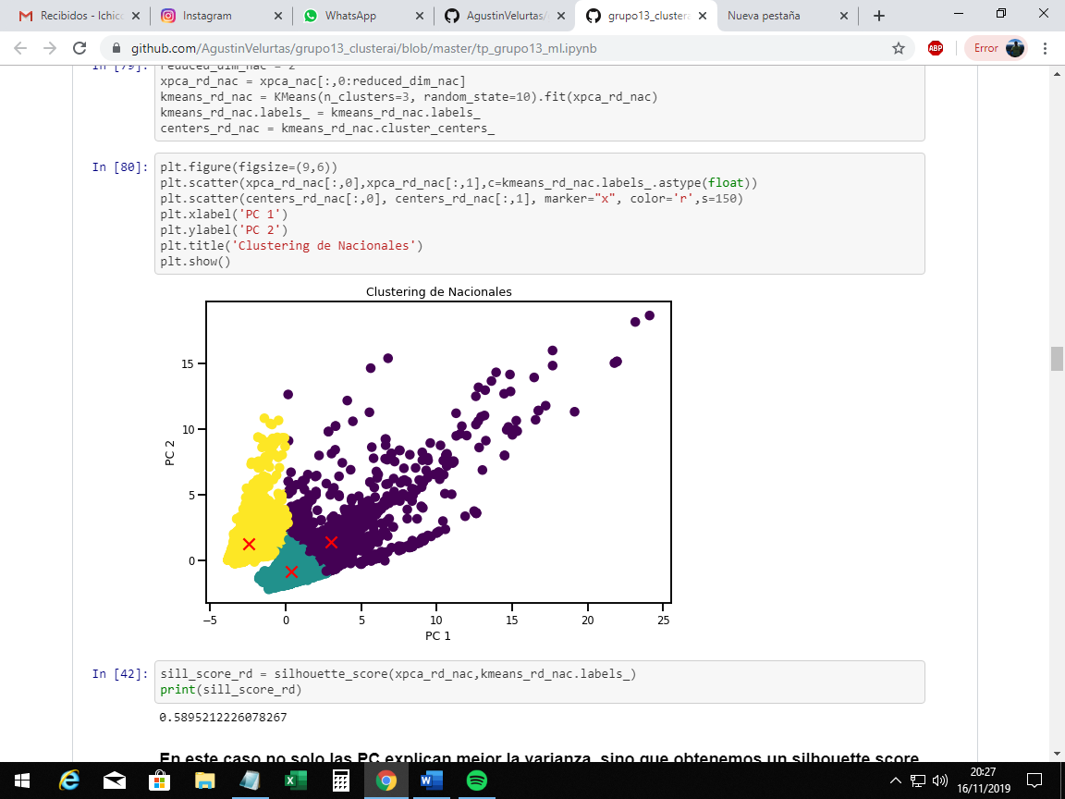
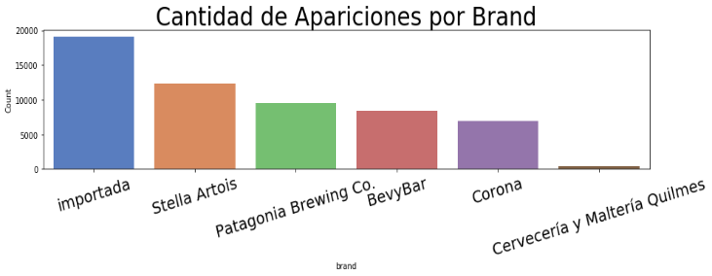
Aprendizaje no supervisado en E-Commerce de Cervezas
Lucas Chicco, Conrado Ochoa, Agustín Velurtas
Abstract
Modelo de Aprendizaje No Supervisado
Conclusiones
El trabajo consiste en el estudio de la venta de bebidas alcohólicas, principalmente cervezas y productos relacionados, a través de una plataforma de comercio electrónico.
El objetivo consistió en encontrar patrones y comportamientos en los registros de compra del portal a través de la aplicación de algoritmos de aprendizaje no supervisado sobre los datos.
Se partió de un set de datos con el registro de todas las compras efectuadas en la plataforma durante un periodo determinado, para luego realizar un análisis exploratorio de datos que permitió comprender en gran medida el comportamiento de compra/venta.
Finalmente, se aplicó un modelo de aprendizaje no supervisado con el fin de determinar grupos de operaciones con características similares, a los cuales finalmente se les aplicó un último análisis exploratorio para obtener conclusiones.
Se analizó la cantidad de compras por usuario, encontrando que la mediana es de 1 compra. Solo en algunos casos se realizan 2 compras, mientras que mas de 3 compras ya se consideran casos totalmente extraordinarios.
Se procedió a aplicar un modelo de aprendizaje no supervisado conocido como “Clusterización”, empleando un algoritmo K-means, el cual permite encontrar similaridad entre las muestras del set de datos. Este algoritmo, dada una cantidad de clusters a encontrar, determina y clasifica cada registro de acuerdo a la “distancia” de cada uno al “centro” del mismo.
Se realizó este procedimiento con 3 datasets diferentes que consistían en:
El dataset completo
Marcas importadas
Marcas nacionales.
Finalmente, nos centramos en la clusterización de marcas nacionales ya que este presentó un resultado de agrupación (silhouette score) mayor en comparación al resto PONER SILHOUETTE f.
Para hacerlo, en primera instancia se llevó a a cabo una reducción de la dimensionalidad del mismo vía PCA, un algoritmo que permite obtener mejores resultados a partir de la combinación lineal de las features existentes, obteniendo lo siguiente:
El aprendizaje no supervisado nos permitió encontrar 3 clusters bien definidos, cuyas características principales están determinadas por el precio y la cantidad de compras.
Boxplots de precio
Boxplots de cantidad
Esto significa que la mayoría de los usuarios no reincide a efectuar multiples compras en la plataforma de E – Commerce, al menos en el periodo de un año.
Sus características son entonces:
Cluster 0:
Productos extraordinarios (merchandising premium, productos de navidad, etc)
Productos de alto valor
Los usuarios de este cluster solo compraron una única vez
El 55% de los samples consisten en el producto “Conservadora Corona”
Cluster 1:
Packs , tanto de copas como de cervezas
Productos de valor intermedio
No se aprecian grandes distinciones entre marcas
El cluster de mayor volumen de compras
Cluster 2:
Productos individuales, principalmente copas y cervezas.
Productos de valor inferior.
La gran mayoría de los productos de merchandising, que representaban un bajo volumen de ventas, se encuentran incluidos en este cluster.
Al observar las compras por producto, se pudo verificar que los productos más comprados fueron “Pack Conservadora Corona” y “Copas Stella Artois”, lo que permitió validar que las grandes campañas publicitarias de venta de productos a través de este portal tuvieron un impacto en su volumen de ventas.
El EDA continuó con el análisis de las categorías mas adquiridas, en el que se observó que mas de la mitad (55%) de las compras consistieron en “Packs Mixtos” que incluyen Cervezas + Merchandising, mientras que cada una de ellas por separado representaba un 35% y 10% respectivamente.
Dataset
Se partió de un dataset de carácter privado, con información para distintos países, donde cada registro representa una operación de compra que incluye información detallada (precio, cantidad, tipo de producto, etc).
Luego de una larga limpieza inicial, se procedió al estudio de las operaciones realizadas en Argentina para el año 2017 (el único período con información completa), con una cantidad de 57.761 muestras.
Esto implica que las primeras 2 variables obtenidas por el PCA explicaron el 40% de la variabilidad de los datos, por lo que se utilizaron para la realización de los Clusters.
Luego de reiteradas pruebas e iteraciones, se determinó que los mejores resultados se obtenían indicando al algoritmo que busque 3 clusters. Los resultados fueron los siguientes:
Estos grupos encontrados nos permitieron no solo validar empíricamente que la clusterización realizada fue correcta, sino también obtener algunos insights valiosos para el negocio, como que la venta de productos unitarios de alto valor como la Conservadora marca “Corona”, el producto más vendido y con una gran inversión de publicidad, no genera una fidelización del cliente sobre la plataforma de e-commerce, o que los productos nacionales que generan la mayor cantidad de ventas tienen características en común (packs, valores entre PONER LIMITES DEL IQR DEL BOXPLOT DE PRECIO,etc)
A efectos del alcance del trabajo, y como futuras posibilidades a analizar, se encuentran:
Análisis profundos de estacionalidad (con disponibilidad de datos de otros años)
Aplicación de algoritmos predictivos de compras
Análisis de clusters para compras de cervezas importadas
Incidencia de campañas de publicidad sobre las ventas.
Respecto al análisis por marca, pudimos observar que:
La gran mayoría de las compras de marcas importadas son cervezas individuales.
La gran mayoría de las compras de marcas nacionales constituyen packs mixtos y merchandising.
Específicamente para las marcas “Patagonia” y “Stella Artois”, las dos nacionales mas vendidas, se observa una gran cantidad de compras de Packs Mixtos, con menor participación de Merchandising y Cervezas.
Análisis Exploratorio
de Datos
El objetivo del análisis consistió en comprender el comportamiento de las compras mas representativas para la plataforma de E-commerce, lo cual implica conocer:
Productos más adquiridos
Su categoria y marca
Su estacionalidad
Fidelidad de compra de los usuarios con la plataforma
El ultimo paso consistió en un EDA de los clusters creados por el algoritmo de K-Means para observar los comportamientos de compra dentro de ellos y encontrar características diferenciales de cada uno.
Own Products

